Slide 1

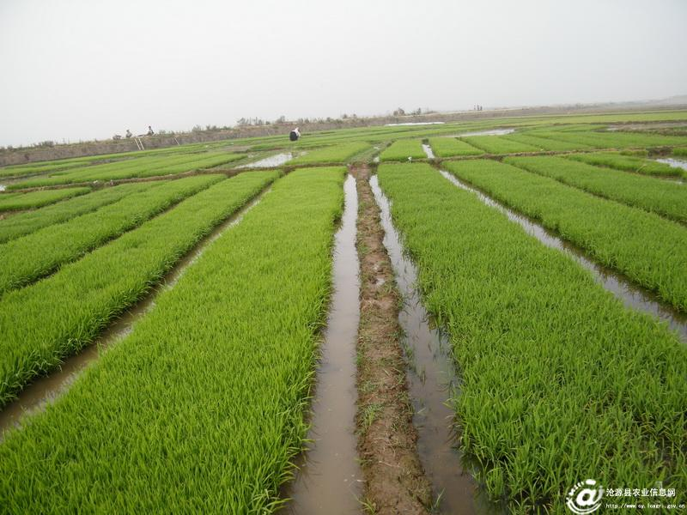

Slide 2
霍山县与儿街明德小学
小稻秧遇险

Slide 3
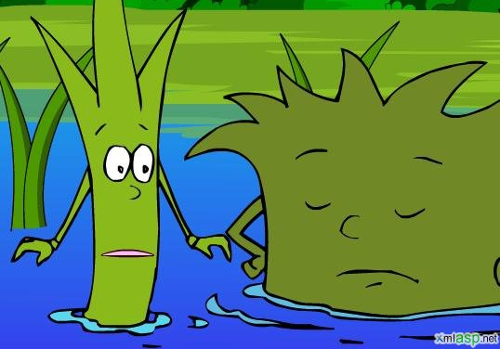



Slide 4
自主学习 解读课文
1、是谁让小稻秧遇到了危险？
2、又是谁让小稻秧脱离了危险？

Slide 5
小稻秧脱险记
一天，水稻田里发生了激烈的争吵。一群杂草把小稻秧团团围住，气势汹汹地嚷道：“快把营养交出来！”
小稻秧望着这群蛮不讲理的杂草，说：“我刚搬到大田来，正需要营养，怎么可以交给你们呢？” 这群杂草不由分说，一拥而上，拼命地跟小稻秧抢营养。小稻秧气得脸色蜡黄，当场就病倒了。
突然一阵毛毛雨从天上飘下来。一棵杂草警觉地抬起头,看了看天说:"不对呀，大晴天怎么会下雨呢？”这时，一个洪亮的声音响了起来：“这不是雨，而是化学除草剂，是专门来收拾你们的！”杂草问：“你是谁？”“我是喷雾器大夫。”喷雾器一边喷洒着除草剂，一边大声说，“平时你们欺负小稻秧，现在轮到你们倒霉了。”
稻田里的毛毛雨下个不停。杂草有气无力地说：“完了，我们都……喘不过气来啦”。不一会儿，杂草纷纷倒了下去。
一阵微风吹过，小稻秧高兴得跳起舞来。他们吸足了营养，又向上挺了挺身子。

Slide 6
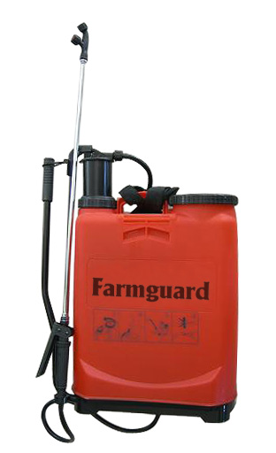
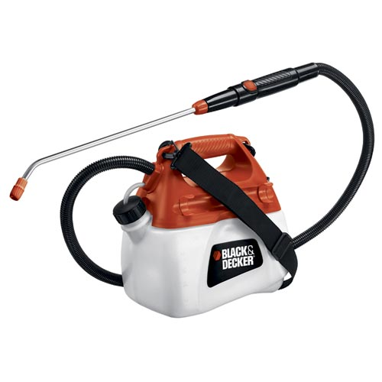
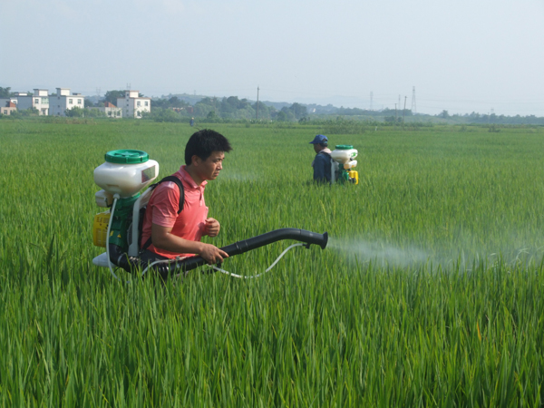


Slide 7
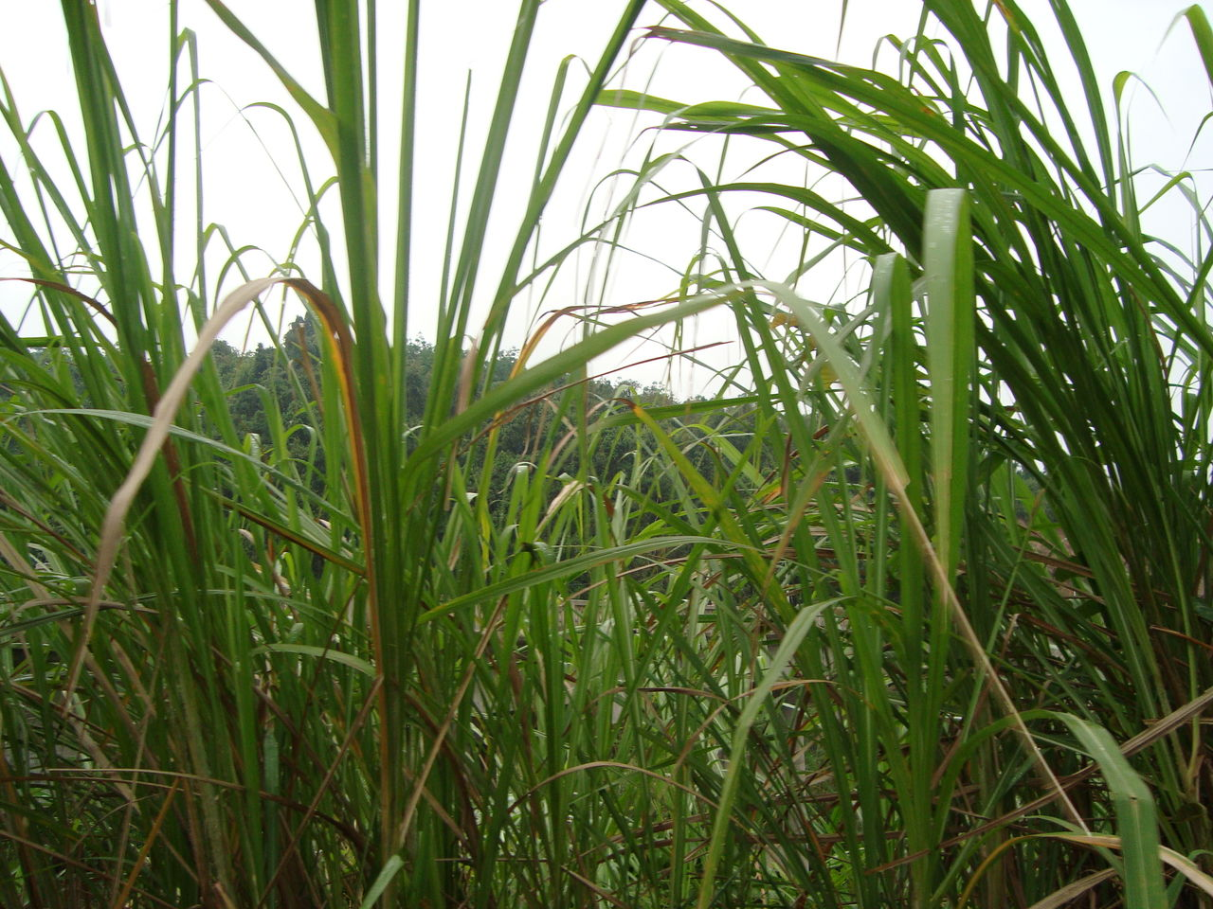
蛮不讲理
团团围住
不由分说
气势汹汹
一拥而上
拼命地抢

Slide 8

一天，水稻田里发生了的争吵。
一天，水稻田里发生了激烈的争吵。

Slide 9
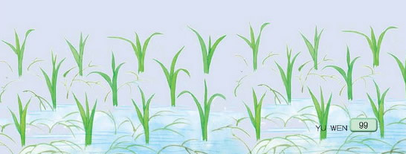
一天，水稻田里发生了激烈的争吵。一群杂草把小稻秧团团围住，气势汹汹地嚷道：“快把营养交出来！”

Slide 10
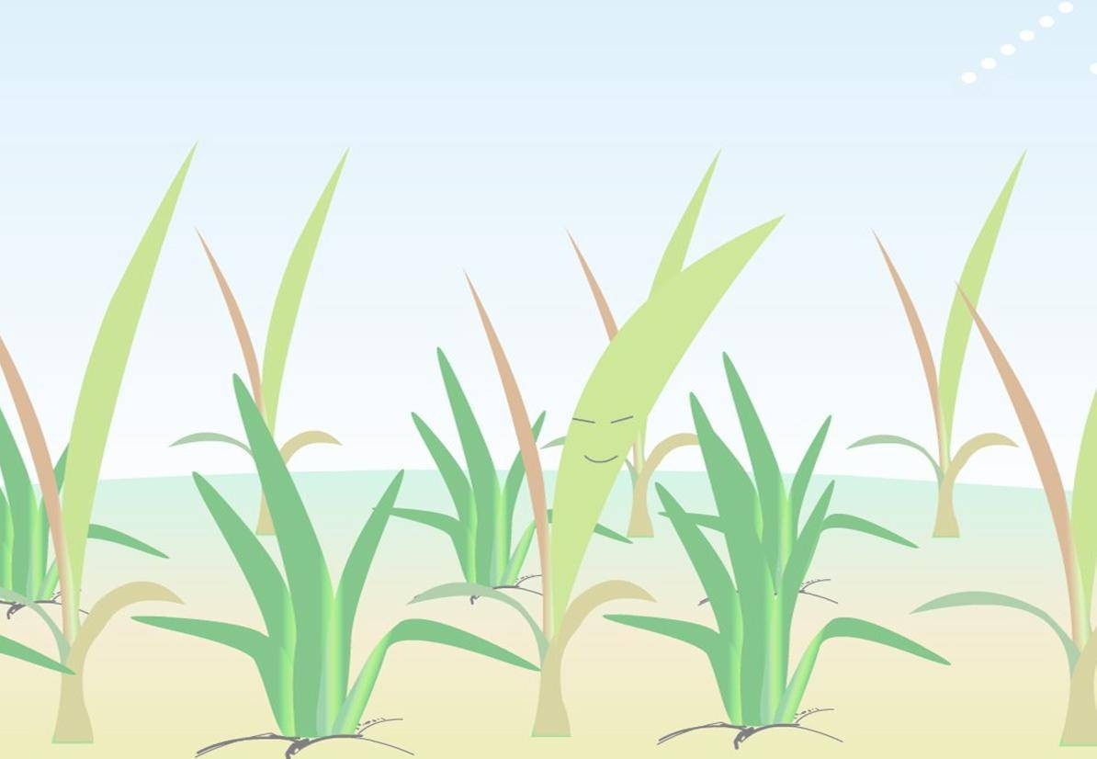
蛮不讲理 一拥而上
气势汹汹 拼命
一天，稻田里发生了激烈的争吵。一群杂草（ ）地要小稻秧把营养交出来。小稻秧不愿意交出营养，这群杂草（ ），（ ）地跟小稻秧抢营养，真是（ ）啊！

Slide 11
一天，稻田里发生了激烈
的争吵。一群杂草（ ）地要小稻秧把营养交出来。小稻秧不愿意交出营养，这群杂草（ ），（ ）跟小稻秧抢营养，真是（ ）啊！
气势汹汹
一拥而上
拼命
蛮不讲理

Slide 12
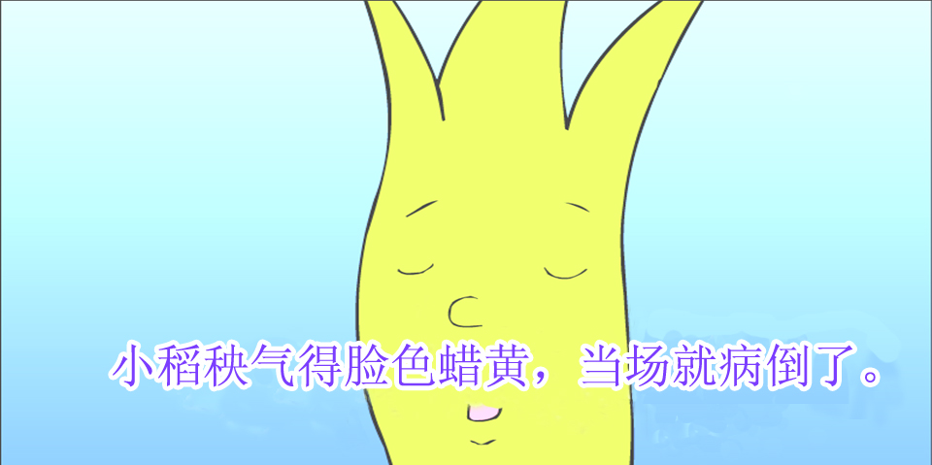
谁来救救我？

Slide 13
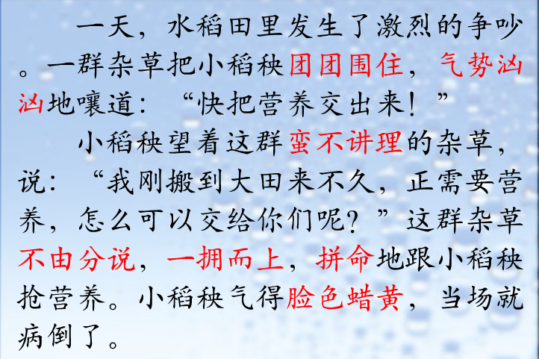

Slide 14


突然一阵毛毛雨从天上飘下来。一棵杂草警觉地抬起头,看了看天说:"不对呀，大晴天怎么会下雨呢？”

Slide 15
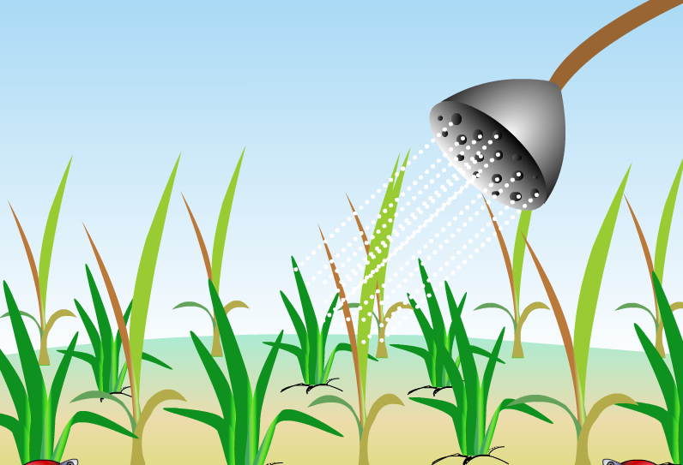
这时，一个洪亮的声音响了起来：“这不是雨，而是化学除草剂，是专门来收拾你们的！”

Slide 16
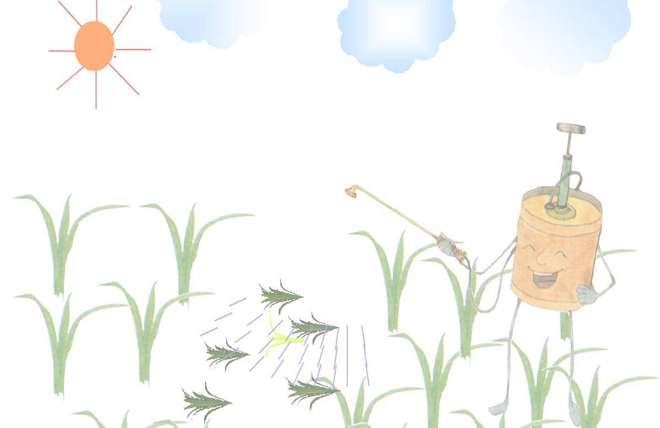
这时，一个洪亮的声音响起来：“这不是雨，而是除草剂，是专门用来收拾你们的！”

Slide 17
这时，一个洪亮的声音响起来：“这不是雨，而是除草剂，是专门用来收拾你们的！”

Slide 18
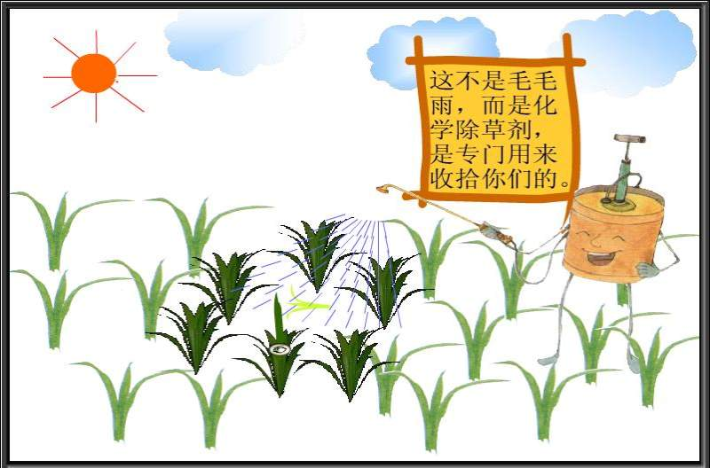
妈妈叫我把房间收拾干净。

Slide 19
妈妈叫我把房间收拾干净。
这不是雨，而是除草剂，是专门用来收拾你们的！

Slide 20
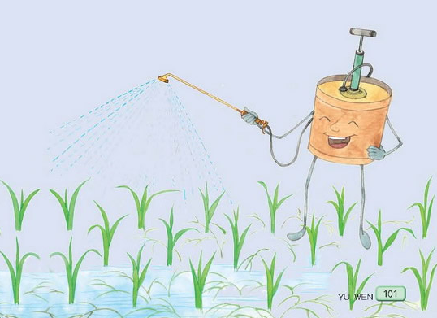
杂草问：“你是谁？”“我是喷雾器大夫。”喷雾器一边喷洒着除草剂，一边大声说，“平时你们欺负小稻秧，现在轮到你们倒霉了。”

Slide 21
稻田里的毛毛雨下个不停。杂草有气无力地说：“完了，我们都……喘不过气来啦”。不一会儿，杂草纷纷倒了下去。

Slide 22
稻田里的毛毛雨下个不停。杂草有气无力地说:“完了，我们都……喘不过气来啦。”不一会儿，杂草纷纷倒了下去。

Slide 23
不一会儿，杂草纷纷倒了下去。

Slide 24
不一会儿，杂草纷纷倒了下去。

Slide 25
稻田里的毛毛雨下个不停。杂草有气无力地说:“完了，我们都……喘不过气来啦。”不一会儿，杂草纷纷倒了下去。

Slide 26
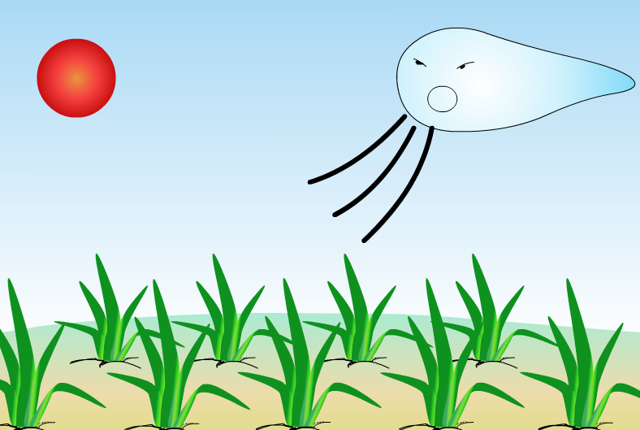
一阵微风吹过，小稻秧高兴得跳起舞来。他们吸足了营养，又向上挺了挺身子。

Slide 27
课本剧表演提示
杂草： 警觉 有气无力
喘不过气来 纷纷倒下
喷雾器：洪亮 收拾 大声
轮到 倒霉
小稻秧：病倒 高兴 跳舞
吸足 挺了挺

Slide 28
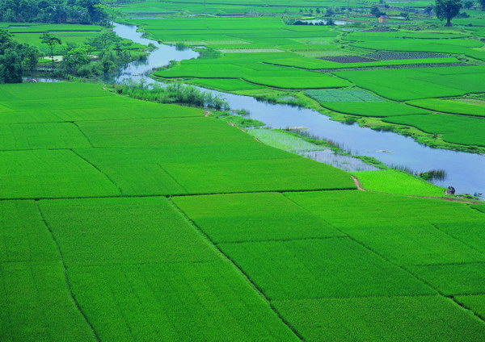
照样子，改写句子。
例：一群杂草把小稻秧团团围住。
小稻秧被一群杂草团团围住。
1、同学们把教室打扫得干干净净。
2、太阳升起来了，放出光芒，把大地照得一片金黄。

Slide 29
我也来当小作家
1、请同学们插上想象的翅膀，想 一 想，小稻秧会对喷雾器说些什么？在书上以漫画的形式配上人物的对话。
2、学习了这篇课文，你想不想知道：后来小稻秧长成了什么样子？
3、在小稻秧的成长过程中还有可能遇到什么危险，他该怎么办？又有谁会帮助他脱险呢？你能续编故事吗？

Slide 30
板书设计：
18．小稻秧脱险记
遇险 脱险
杂草 除 小稻秧
蛮不讲理 草 当场病倒
纷纷倒下 剂 跳起舞来

Slide 31


谢谢

